Slide 1
USO DE TEXT AREAS EN HTML Y CSS
CONCEPTOS CLAVE Y EJEMPLOS PRÁCTICOS
SERGIO SÁNCHEZ CARRASCO

Slide 2
INDICE DE CONTENIDOS
INTRODUCCIÓN
ETIQUETA TEXT-AREA
DIV Y CSS BÁSICO. RECORDATORIOS
ESTILIZANDO EL TEXT-AREA
ADAPTACIÓN Y REDIMENSIONAMIENTO
PLACEHOLDER Y TIPOGRAFÍA
PROPIEDAD DE RESIZE
PROPIEDAD READONLY Y DISABLED

Slide 3
INDICE DE CONTENIDOS
9. MAX-LENGTH Y ROWS
10. RESUMEN

Slide 4

1.INTRODUCCIÓN
Es un input que nos permite escribir más cantidad de texto.

Slide 5

2. ETIQUETA DE TEXT-AREA
El código básico para un text-area de HTML es el siguiente:
Donde en este caso, el placeholder es lo que aparece en el cuadrado antes de que el usuario escriba algo.
Rows son el conjunto de filas que aparecerán al usuario sin la necesidad de una scrollbar.

Slide 6
3. DIV Y CSS BÁSICO. RECORDATORIOS
Aunque vamos a ver más tarde que esta etiqueta NO SIRVE de mucho, nosotros usamos “<div></div>” para dividir las distintas secciones.
Para adaptar el contenido al tamaño de la pantalla, en CSS debemos poner lo siguiente: box-sizing: border-box;
Para redimensionar hasta cierto punto debemos poner en CSS: max-width: 600px;

Slide 7
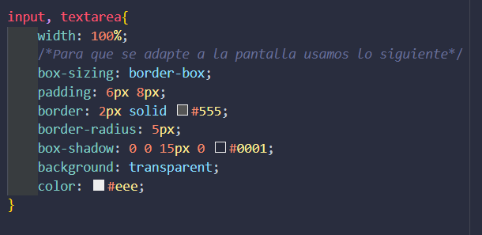
4. ESTILIZANDO EL TEXT-AREA
Propiedades compartidas entre input y text-área:
Para que salga igual que el resto de campos (inputs) del formulario, podemos poner “,” y añadir el textarea,.

Slide 8
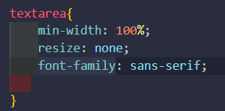
5. ADAPTACIÓN Y REDIMENSIONAMIENTO
Evitar el redimensionamiento horizontal.
También podemos poner resize:vertical, en el caso de que queramos que se redimensione de manera vertical añadiendo max-height.

Slide 9
5. ADAPTACIÓN Y REDIMENSIONAMIENTO
Por ejemplo:
textarea {
min-width: 100%;
resize: vertical;
min-height: 100px;
max-height: 200px;
font-family: sans-serif;
}

Slide 10
6. PLACEHOLDER Y TIPOGRAFÍA.
Importante el uso del placeholder:
  <textarea placeholder="Deja tu mensaje"></textarea>
Sin embargo, el texto del placeholder aparece con otra tipografía que el resto de inputs, que usan sans-serif. Importante cambiar la tipografía:
  textarea {
  font-family: sans-serif;
  }

Slide 11
7. PROPIEDAD RESIZE
Podemos evitar redimensionar el text-área con la siguiente propiedad:
  resize: none;
Además, hay una propiedad que aun está en desarrollo sobre el redimensionamiento del text área que es form-sizing:content;

Slide 12
8. PROPIEDAD READONLY Y DISABLED
El readonly es una propiedad que se utiliza para hacer que el text-área sea únicamente de lectura:
  <textarea readonly placeholder="Deja tu mensaje...">HOLA</textarea>
Y el disabled provoca que la info del text-área NO se envíe a la base de datos.

Slide 13
9. MAXLENGTH Y ROWS
Son propiedades para limitar el número de caracteres y el número de filas del textarea respectivamente:
  Num-caracteres: <textarea maxlength="140" placeholder="Deja tu mensaje..."></textarea>
  Controlar líneas visibles: <textarea rows="4" placeholder="Deja tu mensaje..."></textarea>

Slide 14
10. RESUMEN
Es un input para poder poner más texto.
Estilización: CSS para adaptar y redimensionar.
Propiedades importantes: Placeholder, readonly, disabled, maxlength, rows.

